Slide 1
СЕМЕЙНОЕ ВОСПИТАНИЕ: ПРОБЛЕМЫ И ПУТИ РЕШЕНИЯ
Основные особенности семейного воспитания
Семья и образовательная организация
Профессиональная педагогическая деятельность в сфере семейного воспитания
Приступа Елена Николаевна зав. кафедры педагогики и психологии семейного образования Института «Высшая школа образования» Московского педагогического государственного университета, д. п. н., профессор, магистр социальной работы и социального администрирования Манчестерского университета
27 ноября 2019 г.

Slide 2
1. ОСНОВНЫЕ ОСОБЕННОСТИ СЕМЕЙНОГО ВОСПИТАНИЯ
Семейное воспитание – процесс целенаправленного воздействия родителя (законного представителя), членов семьи на формирование и развитие личности ребенка (Е.Н. Приступа)

Slide 3
Что такое семейное воспитание?
Дайте свой ответ

Slide 4
"КОНСТИТУЦИЯ РОССИЙСКОЙ ФЕДЕРАЦИИ" (принята всенародным голосованием 12.12.1993)
Статья 7 Российская Федерация - социальное государство, политика которого направлена на создание условий, обеспечивающих достойную жизнь и свободное развитие человека.
Статья 38
1. Материнство и детство, семья находятся под защитой государства.
2. Забота о детях, их воспитание - равное право и обязанность родителей (…)

Slide 6
1. Развитие социальных институтов воспитания
2. Обновление воспитательного процесса с учетом современных достижений науки на основе отечественных традиций
Поддержка семейного воспитания
Развитие воспитания в системе образования
Расширение воспитательных возможностей информационных ресурсов
Поддержка общественных объединений в сфере воспитания
Гражданское и патриотическое воспитание
Духовно-нравственное развитие
Приобщение детей к культурному наследию
Физическое развитие и культура здоровья
Трудовое воспитание и профессиональное самоопределение
Экологическое воспитание

Slide 7
Постановление Правительства РФ от 3 октября 2002 г. N 732 "О федеральной целевой программе "Дети России" на 2003 - 2006 годы"
Указ Президента РФ от 1 июня 2012 г. N 761 "О Национальной стратегии действий в интересах детей на 2012 - 2017 годы"
Указ Президента Российской Федерации от 29.05.2017 г. № 240
Об объявлении в Российской Федерации Десятилетия детства
Постановление Правительства РФ от 21.03.2007 N 172 (ред. от 12.02.2011) "О федеральной целевой программе "Дети России" на 2007 - 2010 годы"

Slide 8
Семья – это важно!
Семейная политика РФ
Защита прав несовершеннолетних
Программы воспитания обучающихся

Slide 9
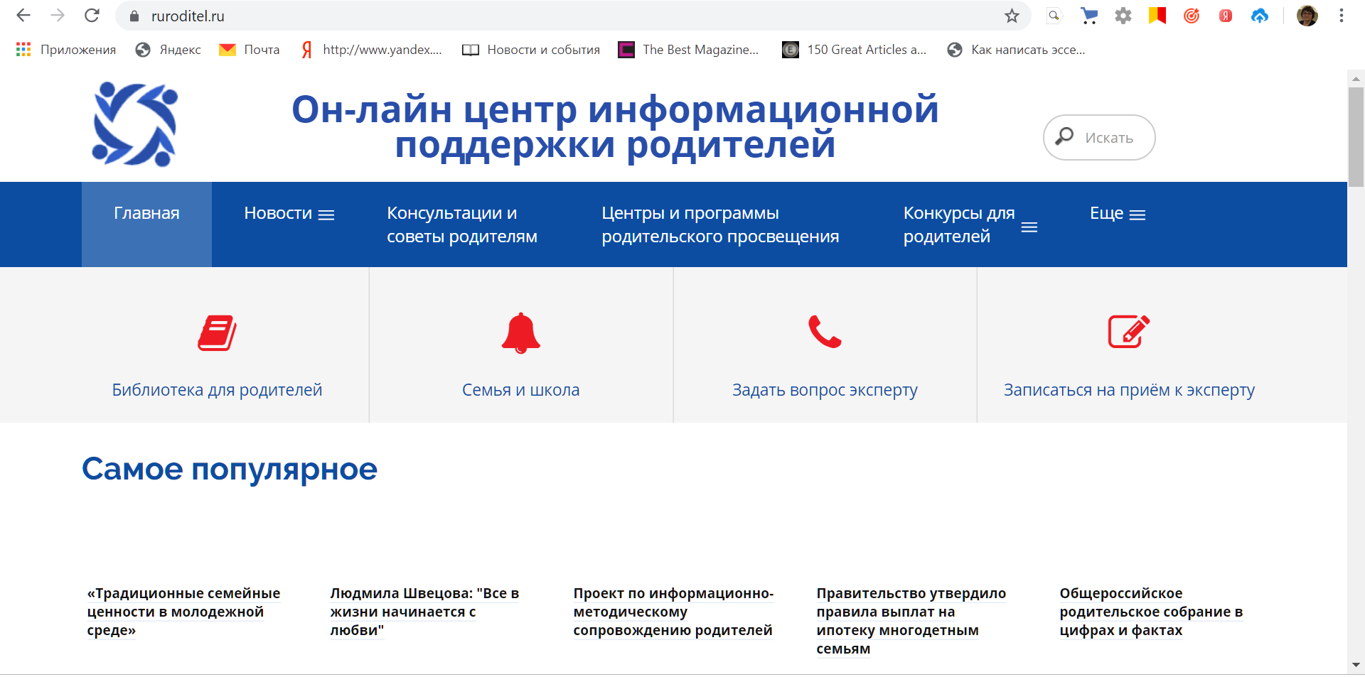

Slide 10
СОЦИАЛИЗАЦИЯ
ВОСПИТАНИЕ

Slide 11
Социальное сиротство
Семейное и детское неблагополучие
Кризис социального института семьи

Slide 12
Слагаемые благополучия семьи
функциональность
безопасность
ресурсность

Slide 13
https://www.gks.ru/storage/mediabank/children_russia.pdf

Slide 14
Семья, материнство и детство https://www.gks.ru/folder/13807 (на 04.11.2019 г.)
Семейная политика детствосбережения
Доступность качественного обучения и воспитания
Здравоохранение, дружественное к детям, и здоровый образ жизни
Равные возможности для детей, нуждающихся в особой заботе государства
Создание системы защиты и обеспечения прав и интересов детей и дружественного к ребенку правосудия
Дети - участники реализации национальной стратегии
Социально-экономическое положение семей и тенденции их жизнедеятельности

Slide 15
ОСНОВНЫЕ ПРОБЛЕМЫ СЕМЕЙНОГО ВОСПИТАНИЯ
проблемы
Риски семейного неблагополучия
Кризис института семьи брака
Трудности взаимодействия с «трудной» семьей и школой
Инверсия воспитательных ролей
Репликативные ролевое поведение
Кризис семейных ценностей…
Способы решения
Признание семьи как ведущего субъекта социализации ребенка
Развитие совместных форм работы с семьей и школой
Разработка диагностических карт семьи, направленных на изучение особенностей семейного воспитания
Междисциплинарное и межведомственное взаимодействие ВО БЛАГО семьи

Slide 16
Как оценить семейное воспитание?
Дайте свой ответ

Slide 17
Технологическая карта оценки функционального состояния семьи
Оценка функциональности семьи
Социальная адаптация ребенка
Отношения, сложившиеся между членами семьи
Эмоциональные и поведенческие особенности ребенка

Slide 18
Оценка семейной ситуации
Проблемы | Методика
Детско-родительские отношения | «Стратегии семейного воспитания» (оценка стратегии семейного воспитания (стиль): авторитетный, авторитарный, либеральный и индифферентный Опросник родительского отношения (ОРО) (выявление родительского отношения к детям) "Анализ семейных взаимоотношений" (АСВ) (анализ семейного воспитания и причин его нарушения)
Психологический климат в семье | “Рисунок семьи”, (информация о субъективной ситуации ребенка в семье) Методика PARI (parental attitude research instrument) (отношения родителей (прежде всего, матерей) к разным сторонам семейной жизни (семейной роли, к ребенку: оптимальный эмоциональный контакт, излишняя эмоциональная дистанция с ребенком, излишняя концентрация на ребенке)
Педагогическая состоятельность родителей | Анкета «Знаю ли я своего ребенка?» Наблюдение
Отношения между членами семьи | Опросник для исследования эмоциональной стороны детско-родительского взаимодействия (Е.И. Захарова). «Диагностика ) эмоциональных отношений в семье»

Slide 19
2. СЕМЬЯ И ОБРАЗОВАТЕЛЬНАЯ ОРГАНИЗАЦИЯ

Slide 20
С октября 2019 года в субъектах Российской Федерации начинается апробация примерной программы воспитания обучающихся, разработанная ФГБНУ "Институт стратегии развития образования РАО".

Slide 21
Основные традиции воспитания в образовательной организации
Ключевые общешкольные дела
Коллективная разработка, коллективное планирование, коллективное проведение и коллективный анализ результатов
Условия: от пассивного наблюдателя до организатора
Отсутствие соревновательности между классами. Переход к взаимодействию
Формирование коллективов в рамках школьных классов, кружков, студий, секций и др.

Slide 22
1. Особенности организуемого в школе воспитательного процесса (принципы)
НЕУКОСНИТЕЛЬНОЕ СОБЛЮДЕНИЕ ЗАКОННОСТИ И ПРАВ СЕМЬИ И РЕБЕНКА, СОБЛЮДЕНИЕ КОНФИДЕНЦИАЛЬНОСТИ ИНФОРМАЦИИ О РЕБЕНКЕ И СЕМЬЕ, ПРИОРИТЕТА БЕЗОПАСНОСТИ РЕБЕНКА ПРИ НАХОЖДЕНИИ В ОБРАЗОВАТЕЛЬНОЙ ОРГАНИЗАЦИИ
Ориентир на создание в образовательной организации психологически комфортной среды для каждого ребенка и взрослого, без которой невозможно конструктивное взаимодействие школьников и педагогов
Реализация процесса воспитания главным образом через создание в школе детско-взрослых общностей, которые бы объединяли детей и педагогов яркими и содержательными событиями, общими позитивными эмоциями и доверительными отношениями друг к другу
Организация основных совместных дел школьников и педагогов как предмета совместной заботы и взрослых, и детей
Системность, целесообразность и нешаблонность воспитания как условий его эффективности

Slide 23
2. Цель и задачи воспитания
Современный национальный идеал личности – это высоконравственный, творческий, компетентный гражданин России, принимающий судьбу Отечества как свою личную, осознающий ответственность за настоящее и будущее своей страны, укоренный в духовных и культурных традициях российского народа (Концепция духовно-нравственного воспитания школьников)
ценности
СЕМЬЯ
Труд
Отечество
Природа
Мир
Знания
Культура
Здоровье
Человек

Slide 24
3. Виды, формы и содержание деятельности
3.1. Модуль «Ключевые общешкольные дела»
3.2. Модуль «Классное руководство и наставничество»
3.3. «Курсы внеурочной деятельности и дополнительного образования»
3.4. Модуль «Школьный урок»
3.5. Модуль «Школьное самоуправление»
3.6. Модуль «Детские общественные объединения»
3.7. «Волонтерство»
3.8. Модуль «Экскурсии, экспедиции, походы»
3.9. Модуль «Профориентация»
3.10 Модуль «Школьные и социальные медиа»
3.11 Модуль «Организация предметно-эстетической среды»
3.12 МОДУЛЬ «РАБОТА С РОДИТЕЛЯМИ»

Slide 25
3.12 Модуль «Работа с родителями»
Групповой уровень
Общешкольный родительский комитет и Попечительский совет школы
Семейные клубы
Работа специалистов по запросу родителей
Индивидуальный уровень
Родительские гостиные
Родительские дни
Общешкольные родительские собрания
Родительский всеобуч
Родительские форумы на школьном интернет-сайте
Участие родителей в педагогических консилиумах
Помощь в подготовке и проведении общешкольных и внутриклассных мероприятий
Индивидуальное консультирование

Slide 26
Основные направления анализа воспитательного процесса
Результаты воспитания, социализации и саморазвития школьников
Воспитательная деятельность педагогов
Управление воспитательным процессом в образовательной организации
Ресурсное обеспечение воспитательного процесса в образовательной организации

Slide 27
3. ПРОФЕССИОНАЛЬНАЯ ПЕДАГОГИЧЕСКАЯ ДЕЯТЕЛЬНОСТЬ В СФЕРЕ СЕМЕЙНОГО ВОСПИТАНИЯ

Slide 28
организации
образовательные
специалисты
Педагоги
Педагоги дополнительного образования
Воспитатели
Социальные педагоги
Тьюторы
Педагоги-психологи, психологи
Специалисты по работе с семьей
социальной защиты населения

Slide 29
https://www.facebook.com/%D0%A1%D0%B5%D0%BC%D0%B5%D0%B9%D0%BD%D1%8B%D0%B9-%D0%BC%D0%B5%D0%B4%D0%B8%D0%B0-%D1%83%D0%BD%D0%B8%D0%B2%D0%B5%D1%80%D1%81%D0%B8%D1%82%D0%B5%D1%82-%D0%9C%D0%9F%D0%93%D0%A3-105938764184005/?modal=admin_todo_tour

Slide 30
Рефлексия
Семья – это важно!
Семья – это… (продолжите)

Slide 31
СЕМЕЙНОЕ ВОСПИТАНИЕ: ПРОБЛЕМЫ И ПУТИ РЕШЕНИЯ
Основные особенности семейного воспитания;
Семья и образовательная организация;
Профессиональная педагогическая деятельность в сфере семейного воспитания.
Приступа Елена Николаевна зав. кафедры педагогики и психологии семейного образования Института «Высшая школа образования» Московского педагогического государственного университета, д. п. н., профессор, магистр социальной работы и социального администрирования Манчестерского университета
en.pristupa@mpgu.su
27 ноября 2019 г.

